Slide 1
Гидрологиялық мәліметтерді статистикалық өңдеудің заманауи әдістерінің өрісті бағыттары

Slide 2
Дәрістің қысқаша мазмұны

Slide 3
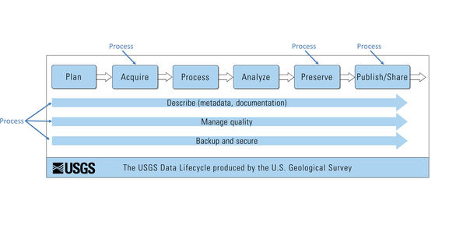

Slide 4
Назарларыңызға рахмет
Айнур Каировна
Мусина
+7 (747) 696 03 31
Ainur.Musina@kaznu.kz
https://univer.kaznu.kz/

